Slide 1
Environnement socio-économique de l’entreprise et des services d'information
5ème partie – Innovation et ancrage territorial : entre permanence et renouvellement des enjeux

Slide 2
Plan
De la prise en compte de l’espace et du territoire dans les théories économiques
Innovation et territoires
Vers le développement de dynamiques économiques territoriales

Slide 3
De la prise en compte de l’espace et du territoire dans les théories économiques
L’espace et le territoire = longtemps un impensé des grands courants de la théorie économique
Plusieurs « théories de l’espace » à partir des années 1970
L’espace pris comme distance
L’espace pris comme surface
Montée en puissance de l’économie géographique
De l’espace au territoire
Territoire = système complexe et ouvert
Territoire = interactions non linéaires et incertitudes
Territoire = une histoire
Territoire = une action publique et des réglementations

Slide 4
Innovation et territoires
Informations et connaissances s’échangent difficilement
Émergence des notions de « milieu innovateur » et de « classes créatives »
Se caractériserait par une concentration de ressources technologiques et scientifiques
Émergence de la notion de « capitalisme cognitif »
Imbrication de + en + grande entre les notions :
D’innovation
De créativité
Vers une logique dite d’ « écosystème »

Slide 5
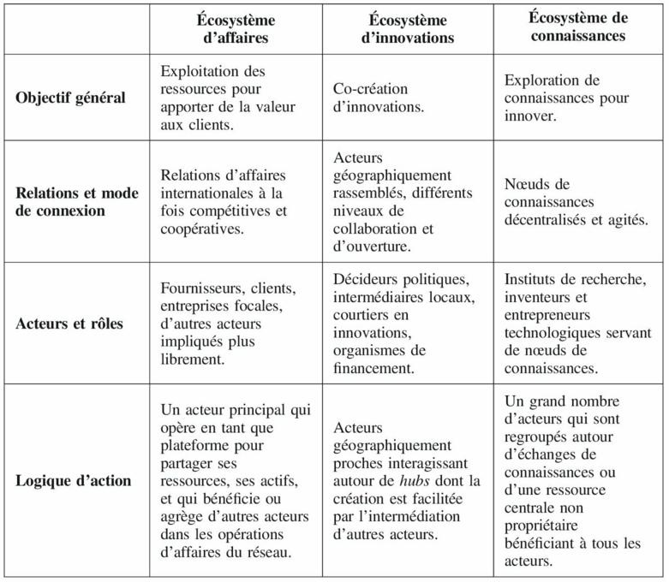
(De Benedittis, Geindre, Dominguez-Péry, 2018)

Slide 6
Vers le développement de dynamiques économiques territoriales
En tant qu’organisation spécifique, le territoire s’articule autour :
Les stratégies privées
Les interventions publiques
Montée en puissance du « marketing territorial »
Les pôles de compétitivité s’inscrivent notamment dans cette tendance
Tous les secteurs industriels sont concernés
3 phases depuis 2005 (début de la 4ème phase en 2019)
Mais des disparités qui demeurent entre territoires

Slide 7
(Source: http://competitivite.gouv.fr/ - consulté le 10 novembre 2017)

Slide 8
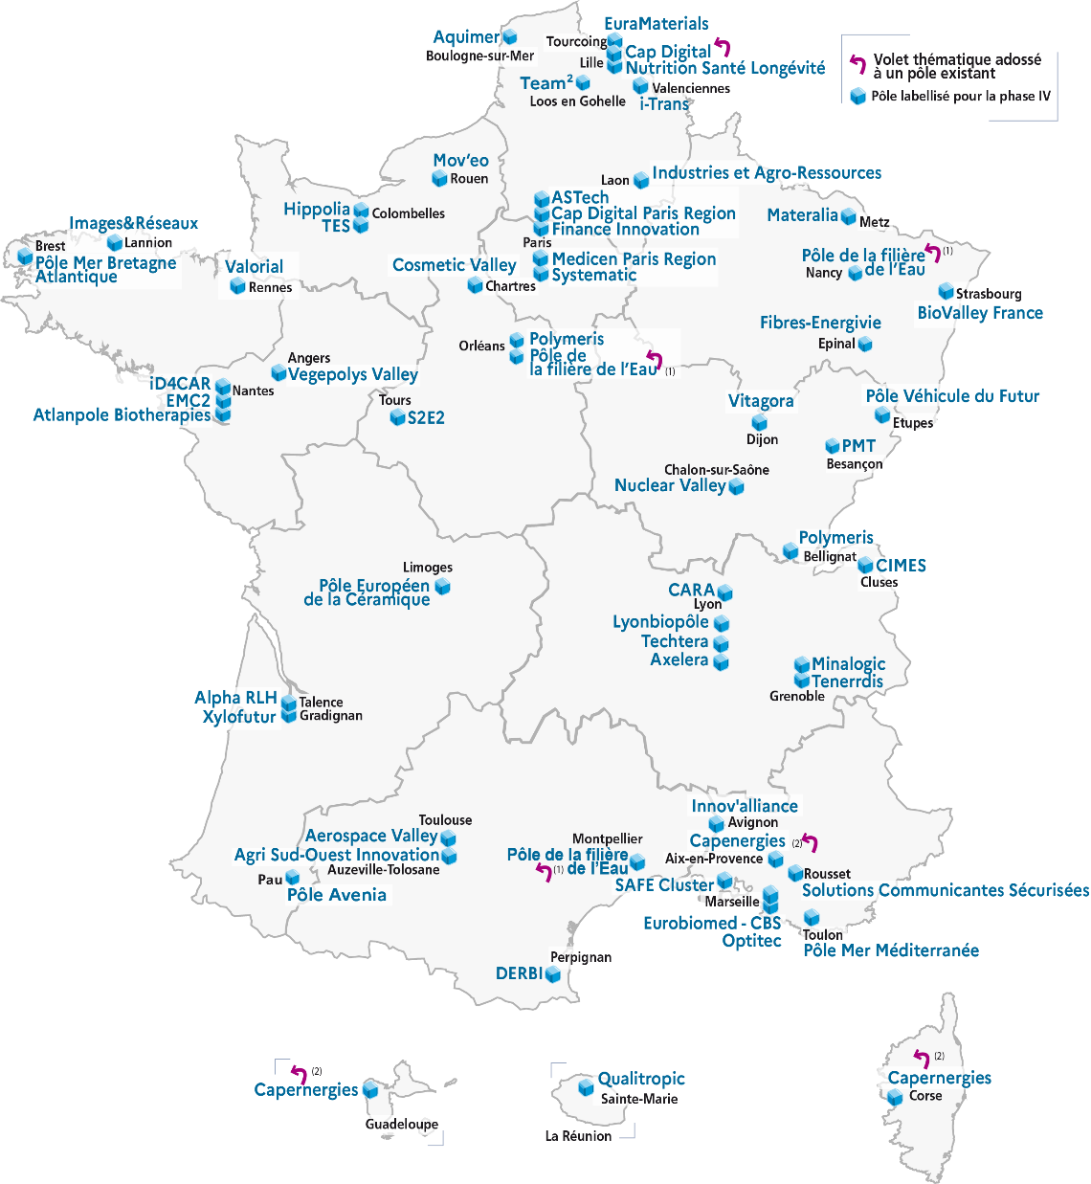
(Source: https://www.entreprises.gouv.fr/fr/innovation/poles-de-competitivite/presentation-des-poles-de-competitivite - consulté le 15 novembre 2021)

Slide 9
Références bibliographiques & ressources
Chantelot, S. (2009). « La thèse de la « classe créative » : entre limites et développements », Géographie, économie, société, 11, 315-334. https://doi.org/
Courlet, C., Pecqueur, B. (2013). L’économie territoriale, PUG, Grenoble.
De Benedittis, J., Geindre, S., Dominguez-Péry, C. (2018). « Les écosystèmes des pôles de compétitivité : Dynamique et choix de modèle d’affaires », Revue française de gestion, 272(3), p. 139-154.
Durand, C. (2020). Techno-féodalisme. Critique de l’économie numérique, LaDécouverte, Zones, Paris.
Florida, R. (2002). The Rise of the Creative Class, Basic Books, New York.
Lachmann, J. (2010). « Le développement des pôles de compétitivité : quelle implication des universités ? », Innovations, 33(3), p. 105-135. https://doi.org/10.3917/inno.033.0105
Richard Le Goff, « "Territorialisation" des formations à l’innovation et learning by commuting : les enseignements d’une étude de cas internationale », Innovations 2014/2 (n° 44), p. 33-55.
Rolfo S., Bonomi A. (2014), « Coopération pour l'innovation au niveau local : un exemple italien de succès », Innovations 2014/2 (n° 44), p. 57-77.
Présentation des pôles de compétitivité : https://www.entreprises.gouv.fr/fr/innovation/poles-de-competitivite/presentation-des-poles-de-competitivite

